Slide 1
高血脂盯上您了么？

Slide 2

什么是高血脂？
高血脂
我们也称作“血脂异常”“高脂血症”
总胆固醇（TC）
甘油三酯（TG）
低密度脂蛋白胆固醇（LDL-C）
高密度脂蛋白胆固醇（HDL-C）

Slide 3
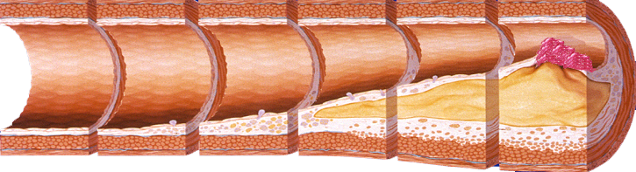
高血脂是心血管疾病的罪魁祸首
心绞痛
心肌梗死
高血脂
脑卒中（中风）
短暂性脑缺血发作
动脉粥样硬化
外周动脉疾病

Slide 4




心血管疾病是致死、致残的首要原因
每5例死亡中就有
2例死于心血管疾病
每5例脑卒中患者
就有4例残疾

Slide 5
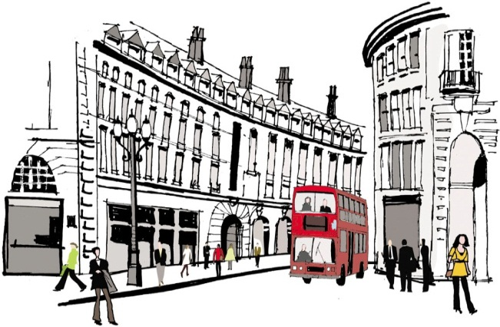
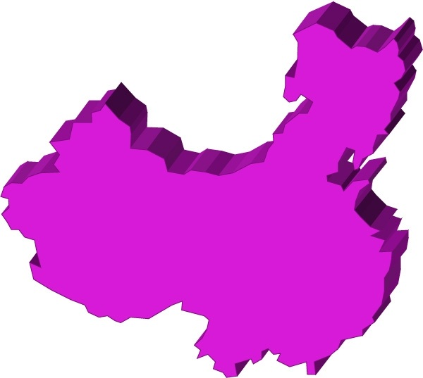
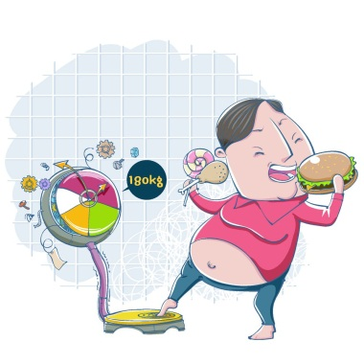
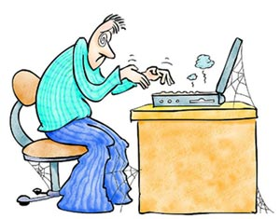
高血脂很“流行”，全国至少2.5亿患有高血脂
我国高血脂人数不少于2.5亿
现代化的生活带来享受的同时，
也让高血脂“流行”起来

Slide 6
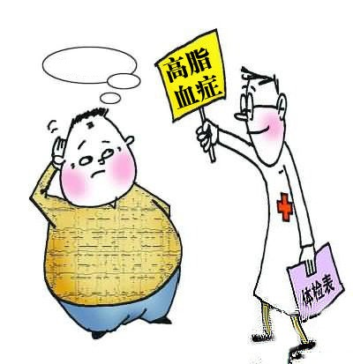
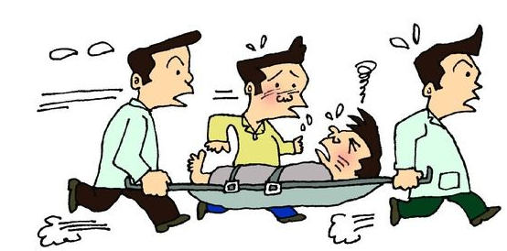
高血脂是 “无声杀手”，很多人不知道自己“中招”了
……
高血脂通常没有任何症状，
很多人血脂高了也不知道
突发心绞痛、脑卒中（中风）后，才知道是高血脂捣的鬼

Slide 7


您知道，哪些人更容易被高血脂盯上吗？
高血脂
高血脂
在我们身边，血脂高的人比比皆是
您知道，哪些人更容易被高血脂盯上吗？
高血脂

Slide 8

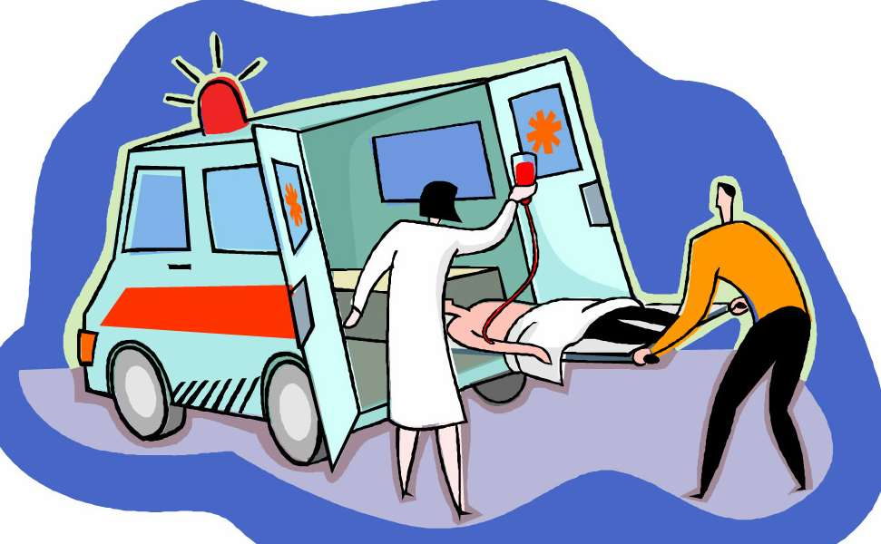
案例一
年纪轻轻，
心脏病就找上门了！
小张 小档案
男，38岁
公司骨干精英，工作压力大，常熬夜
突然心口疼，住了院才知道心梗了

Slide 9
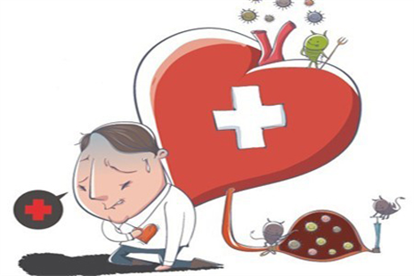

患有心血管疾病，勿忘关注血脂
一定要警惕高血脂！
已有冠心病、脑卒中等心血管疾病
很多患过心血管疾病的人都有高血脂，
他们是血脂检查的重点对象。

Slide 10

案例二
我的血脂高了！
吴阿姨 小档案
女，57岁
最近几年明显发福，其父亲和大哥都有冠心病，害怕自己也得冠心病
到医院检查发现血脂高了

Slide 11


家人患有心血管疾病，自己也要多注意！
冠心病、脑卒中等心血管疾病家族史
家族性高脂血症
如果您的亲戚尤其是直系亲戚中，有人患有心血管疾病，那您一定要警惕高血脂！

Slide 12
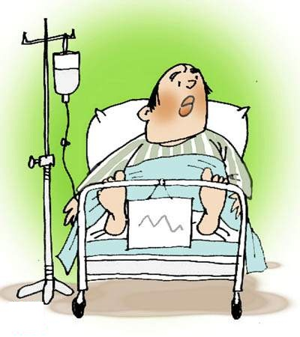
案例三
真后悔没戒烟，
现在血脂也高了！
老李 小档案
男，61岁
烟龄35年，每日20支左右
最近因肺气肿住院，做了检查才知道血脂高了

Slide 13
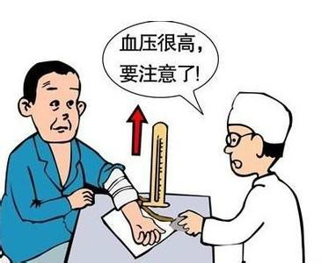
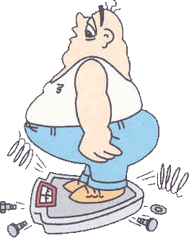
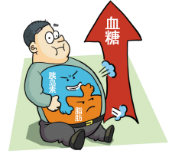

如下人群均容易患有高血脂
高血压
肥胖/超重
高血脂
糖尿病
吸烟

Slide 14
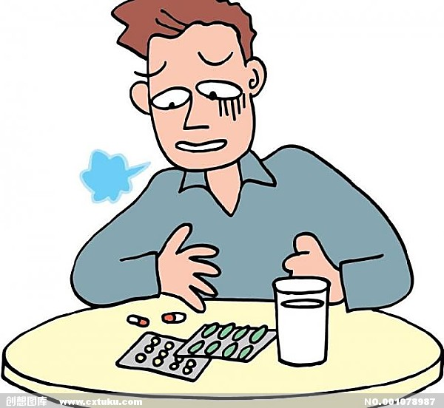
案例四
不体检不知道，
血脂竟然这么高！
大刘 小档案
男，45岁
工作比较忙碌，饮食不太规律
多年未做体检，近期体检才知道血脂已经很高了

Slide 15
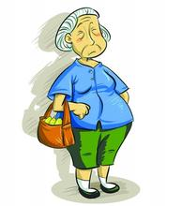


规律体检，及早发现高血脂
健康体检是发现
血脂异常的重要途径
40岁以上男性
绝经期后女性
他们患高血脂的危险高，应每年查一次血脂
即使年轻，也要警惕高血脂
建议20岁以上的人至少5年查一次血脂

Slide 16

案例五
高血脂是胖子的“专利”，我这么瘦，不会得高血脂
小王 小档案
女，35岁
体型偏瘦，饮食清淡，对自己的身材和健康很自信
一次体检，却让她傻了眼：高血脂

Slide 17
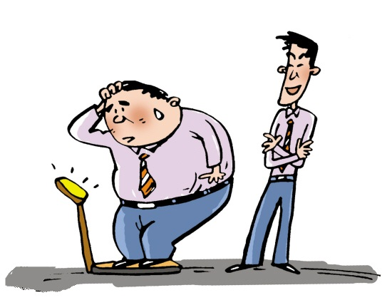


平时注意饮食的瘦人也会得高血脂
不少人把高血脂当做多吃少动带来的“富贵病”，认为瘦人和素食者血脂肯定不会高
高血脂的形成主因是人体的代谢过程出了问题，不良生活方式、遗传等因素起了推波助澜的作用

Slide 18

如果您属于高血脂高危人群，赶紧查查血脂
如果您血脂已经高了，也不要害怕！

Slide 19


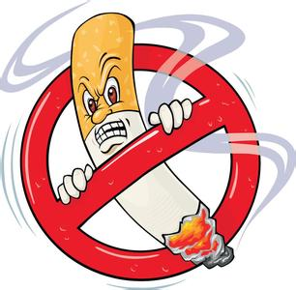


多管齐下治疗高血脂，让心血管疾病少发生
健康饮食
科学运动
治疗
高血脂
良好心态
戒烟限酒
药物治疗

Slide 20
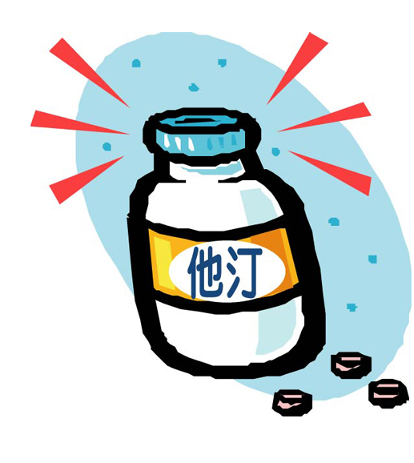
药物治疗是降低“坏”胆固醇的“法宝”
他汀
是降脂药中最常见的一类，临床使用最广泛，受到众多指南的一致推荐
通过减少肝脏中胆固醇的合成，降低“坏”胆固醇，稳定/逆转斑块，减少心血管疾病的发生
副作用少、服用方便
建议长期、足量使用，不可擅自减量或停药

Slide 21
感谢您的聆听！

